Slide 1
АНО ДПО «ПОСТУЛАТ»
ДИРЕКТОРИЯ КИНО: РАЗВИТИЕ ПРОФЕССИОНАЛЬНЫХ КОМПЕТЕНЦИЙ В КИНО- МЕДИАСФЕРЕ

Slide 2
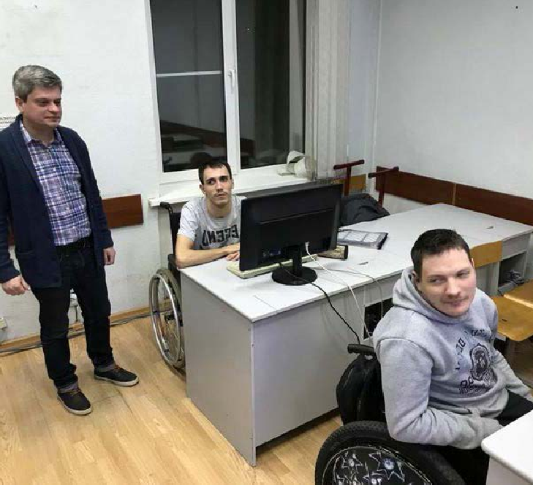
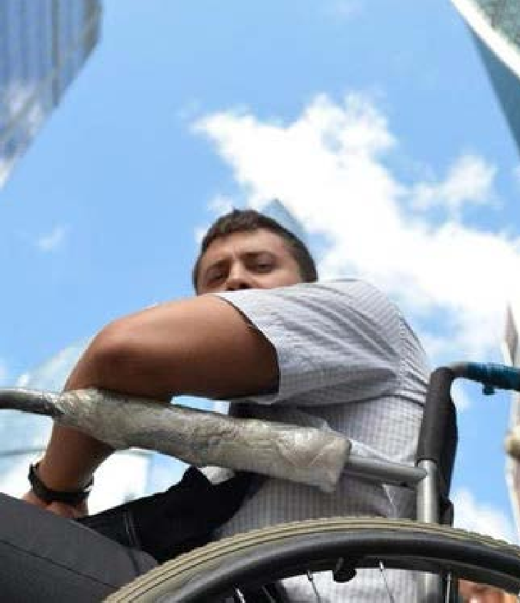
СОЦИАЛЬНАЯ ЗНАЧИМОСТЬ
В Москве и области проживает более 1,4 миллионов инвалидов, в том числе 60 тысяч детей-инвалидов (https://sfri.ru/analitika/chislennost/chislennost? territory=undefined).
Московские центры занятости ежегодно предлагают всего 900 вакансий для инвалидов (https://www.mos.ru/news/item/18543073/), что для почти миллионной их армии – это капля в море.
Трудовой деятельностью в России занимаются всего 1,6 миллиона инвалидов, около 20 процентов от общего числа трудоспособных граждан с ОВЗ — это существенно ниже показателей европейских стран. (https:// www.kommersant.ru/doc/3622120) АНО ДПО «ПОСТУЛАТ» имеет постоянный запрос на профподготовку от не менее 700 человек с ОВЗ в год.
Низкие показатели статистики в России объясняются: пренебрежительным отношением к людям с ОВЗ, отсутствием доступной среды, отсутствие специалистов.
Проект поможет молодым людям с инвалидностью преодолеть социальную исключенность, приобрести профессиональную специализацию, решить финансовые проблемы и социализироваться в обществе.

Slide 3
СУТЬ ПРОЕКТА
Директория кино
— это студия кино/ видеопроизводства, в которой обучаются и работают люди
с инвалидностью.
1
Бесплатное обучение
2
Стажировка с сопровождением
3
Трудоустройство на проекты студии

Slide 4
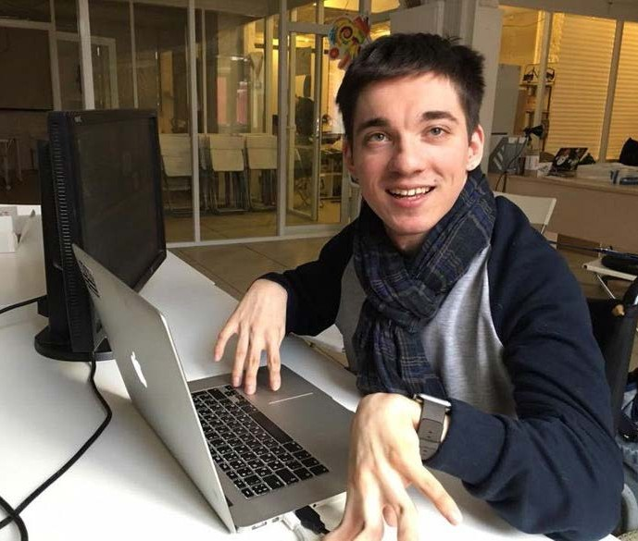
ЦЕЛЕВАЯ АУДИТОРИЯ. БЛАГОПОЛУЧАТЕЛИ
ЛЮДИ С ОВЗ
с нарушением опорно-двигательных функций и сохранным интеллектом;
с небольшим нарушением сенсорных функций; с небольшими аутическими расстройствами.
МОЛОДЕЖЬ, ПОПАВШАЯ В ТРУДНУЮ ЖИЗНЕННУЮ СИТУАЦИЮ
старшеклассники и выпускники школ;
студенты, желающие получить новую профессию;
16–35 лет; амбициозные;
с творческим потенциалом; эмоционально зрелые; трудолюбивые.
члены семей участников СВО.

Slide 5
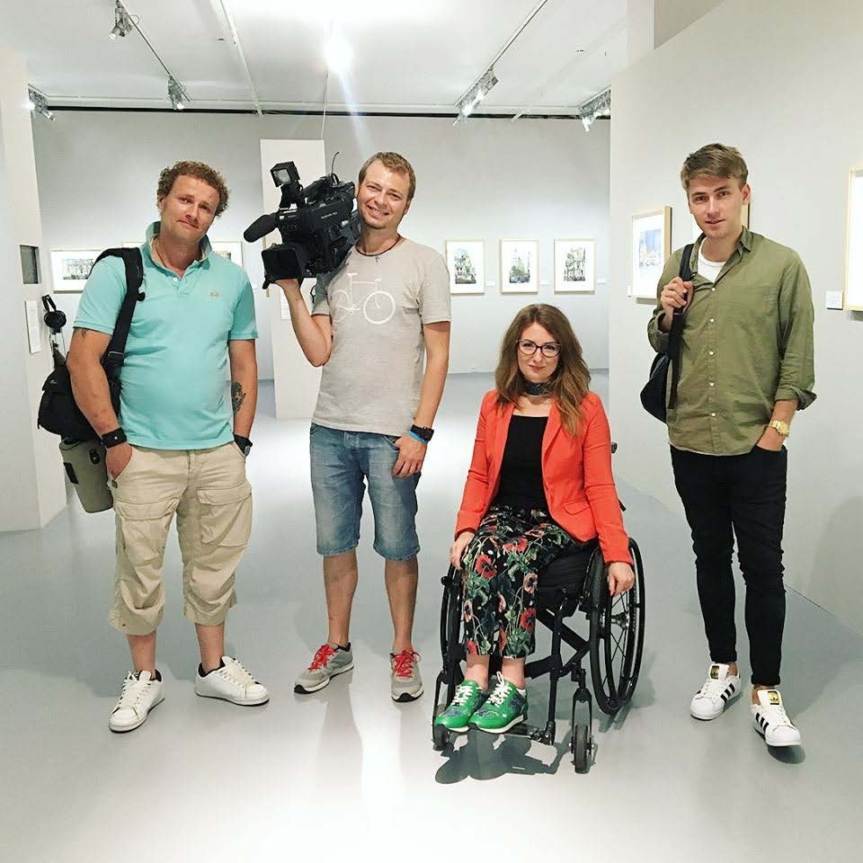
ПОТРЕБНОСТИ БЛАГОПОЛУЧАТЕЛЕЙ
Высокооплачиваемая работа;
Творческая реализация; Финансовая независимость; Отношение общества, как к равным; Актуальная профессия.

Slide 6
ПРОДУКТ. ЦЕННОСТНОЕ ПРЕДЛОЖЕНИЕ
БЛАГОПОЛУЧАТЕЛИ
КЛИЕНТЫ
СОЦИАЛЬНЫЙ ЛИФТ
бесплатное обучение кинопрофессиям
стажировка и трудоустройство в студию на реальные проекты с возможностью карьерного роста
возможность удаленной работы передача знаний от действующих
профессионалов кино и видеопроизводства
улостоверения о повышении квалификации или диплом о проф. переподготовке гос. образца
обучение Online и Offline.
КНОПКА «СДЕЛАТЬ КРАСИВО»
интуитивно понятная форма заказа услуг через бриф на сайте
качественный продукт социальный эффект
формирование положительного имиджа

Slide 7
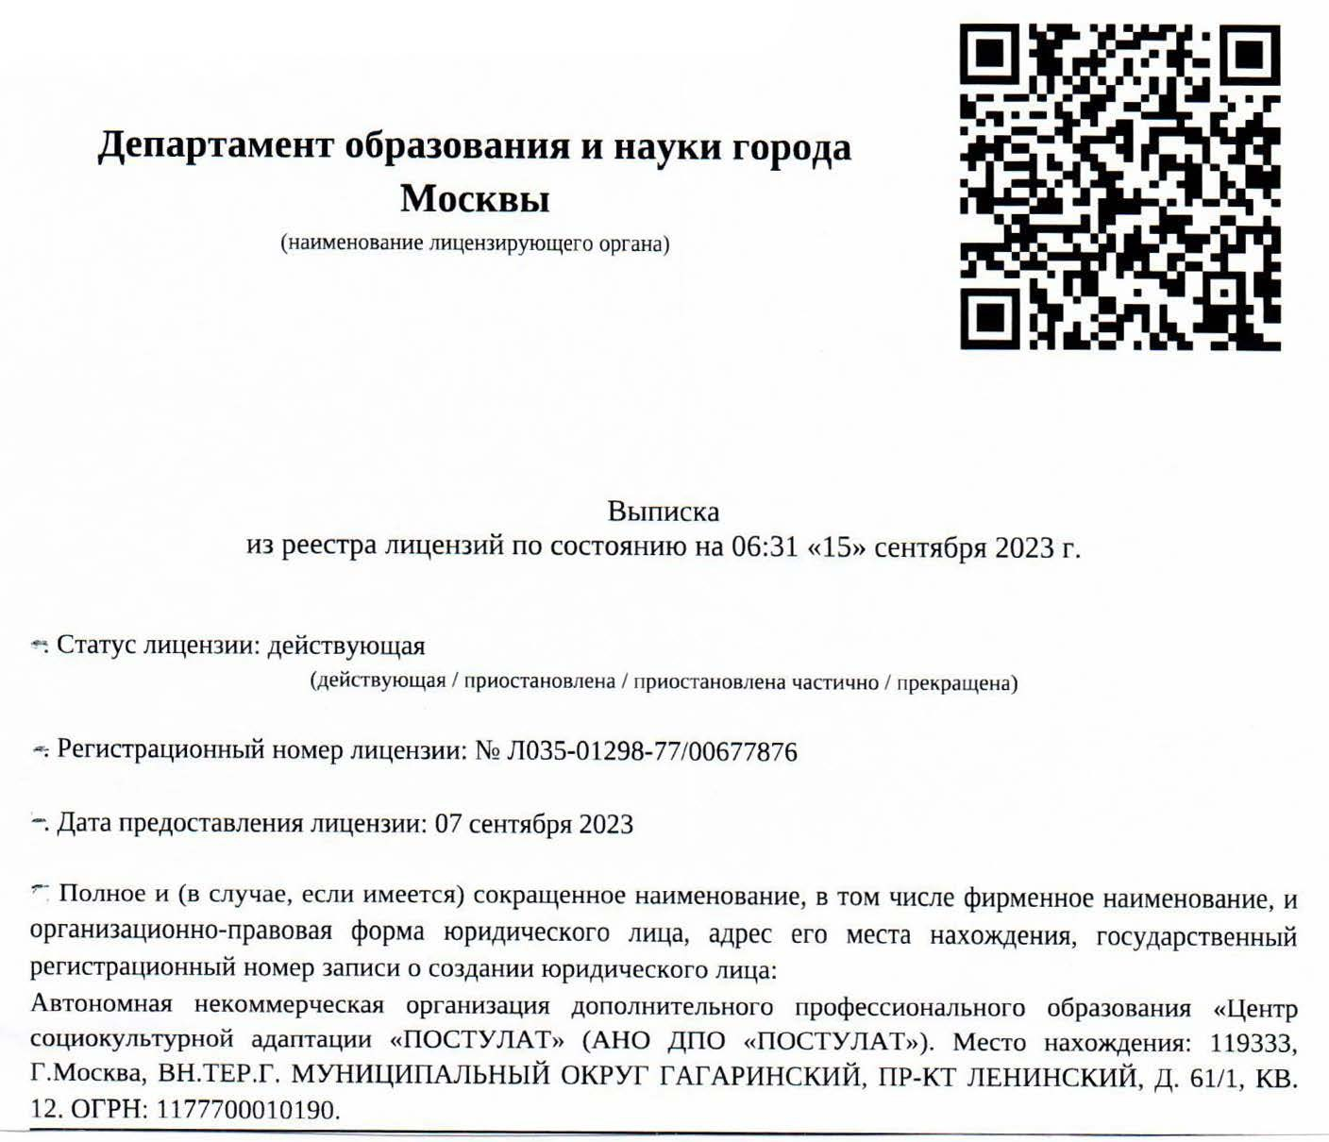
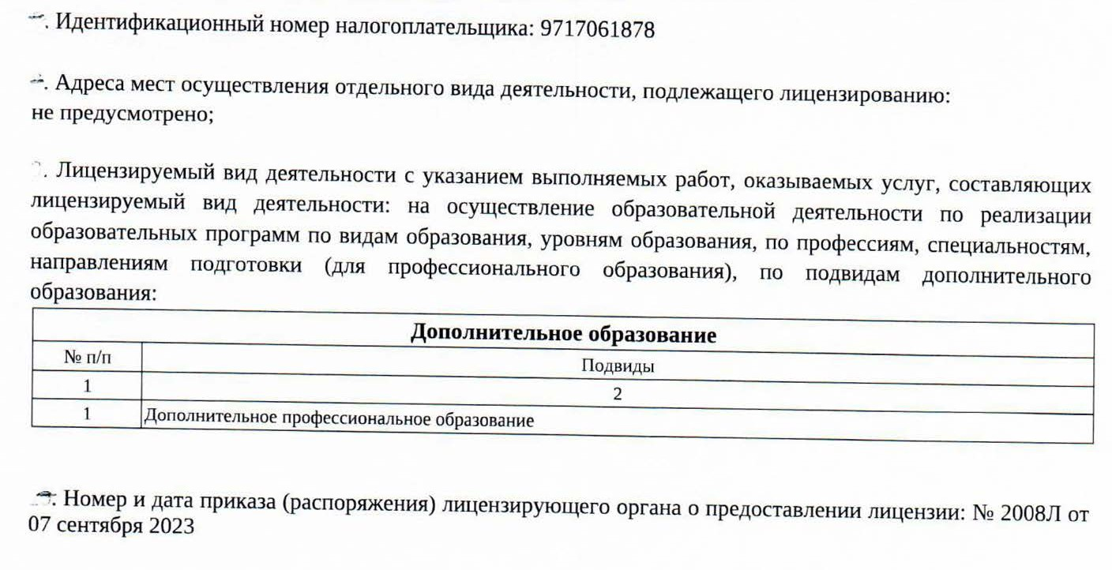
ЛИЦЕНЗИЯ

Slide 8
НЕОБХОДИМЫЕ РЕСУРСЫ
Заказы на видеопроизводство через отдел КСО
Информационное партнерство Поддержка государства Гранты и субсидии

Slide 9
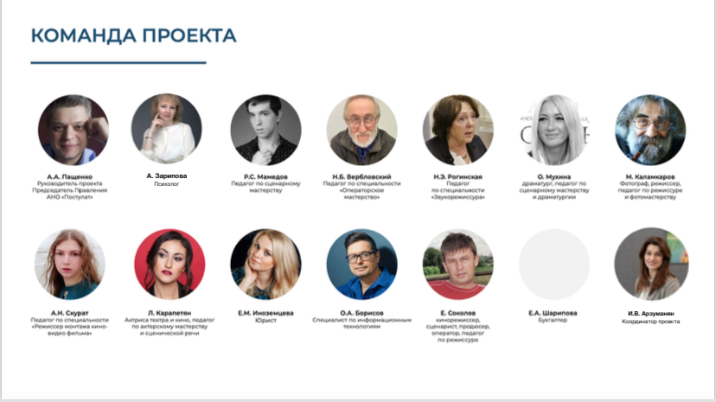

Slide 10
ДОСТИЖЕНИЯ
Обладатель премии «Надежда на технологии» Минпромторга России в номинации “Лучший проект по трудоустройству людей с инвалидностью в 2018 г.
Финалист акселератора социальных проектов Фонда поддержки социальных проектов и Агентства стратегических инициатив в 2018 году
Финалист акселерационной программы «Технологии Возможностей» в 2017 г.
Победитель SOCIAL IMPACT AWARD 2017 в номинации от Ростелекома «Интернет для лучшего мира»
Выпускники работают на действующих проектах студии
Победа в 3-х грантовых конкурсах (ФПГ, Абсолют-помощь)
Финалист акселерационной программы Фонда содействия развитию образования и медицины

Slide 11
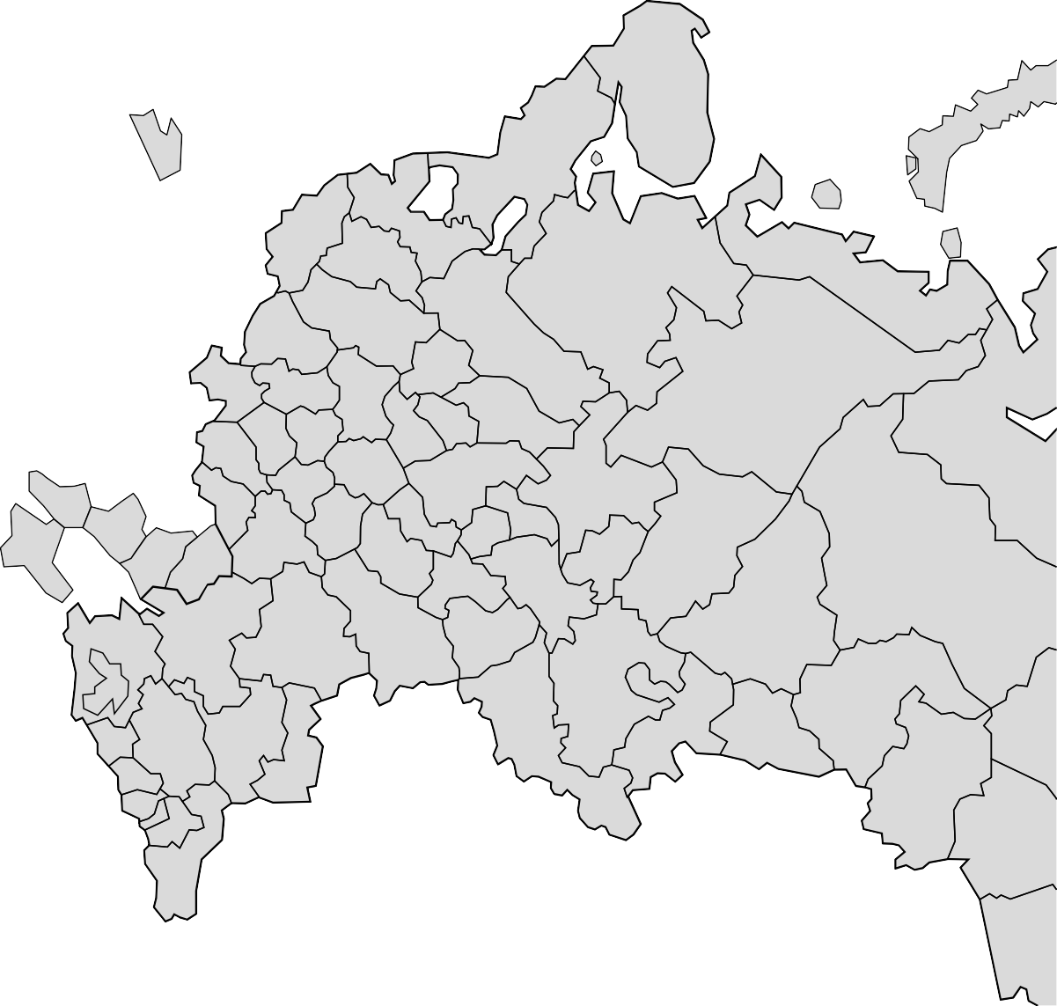
ГЕОГРАФИЯ ПРОЕКТА
География проекта:
г. Москва и Московская область,
г. Санкт-Петербург и Ленинградская область, ЛНР
Период обучения
12 месяцев — 2 потока — 3,5 месяца семинарских и лекционных занятий и 2,5 месяца практических занятий непосредственно в киностудии, краткосрочные 3-х месячные курсы.

Slide 12
КОММЕРЧЕСКОЕ ПРЕДЛОЖЕНИЕ ПО ВИДЕОПРОИЗВОДСТВУ
Этапы работы
01
П
РЕДВАРИТЕЛЬНАЯ КОНСУЛЬТАЦИЯ
Бриф для заказа наших услуг
СОЗДАНИЕ ТЕХ. ЗАДАНИЯ
02
03
НАПИСАНИЕ СЦЕНАРИЯ
ЗАПИСЬ ДИКТОРА
04
Оказываем услуги по съемке профессиональных имиджевых и презентационных видеороликов о вашей компании или бренде, съемка мероприятий, документальных и игровых фильмов или клипов.
05
ВИДЕОМОНТАЖ РОЛИКА
СВЕДЕНИЕ ЗВУКА
06
07
https:/ docs.google.com/forms/ d/e/1FAIpQLSf8A_AaJj3LkJz4ua 2AVAh1OnlcVW4CuBsOfWizYK- qhh0DkA/viewform
СБОРКА ВИДЕОРОЛИКА
СОГЛАСОВАНИЕ С ЗАКАЗЧИКОМ
08
Студия полного цикла в Москве. У нас можно заказать создание и производство рекламных
видеороликов и анимации о вашей компании или бренде.
09
ВНЕСЕНИЕ КОРРЕКТИРОВОК
ПРЕЗЕНТАЦИЯ ВИДЕОРОЛИКА
10

Slide 13
ПАРТНЕРЫ ПРОЕКТА
ОНФ
ВГТРК
Депутат Государственной думы М. С. Киселёв
ООО «Импакт Хаб» (Impact Hub Moscow)
Благотворительный фонд Екатерины Иноземцевой
АНО «Ресурсный центр адаптивных социальных инициатив
«Вектор поддержки»
Депутат Государственной думы С. М. Боярский
Депутат Государственной думы О.Н. Занко
Ассоциация создателей инклюзивных медиа проектов «Жизнь в темноте»
Всероссийская организация родителей детей-инвалидов и инвалидов старше 18 лет с ментальными и иными нарушениями, нуждающихся в представительстве своих интересов (ВОРДИ)
Чибис продакшн
ТакоеВотКино

Slide 14
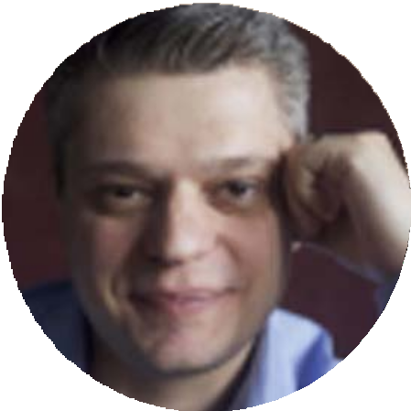
КОНТАКТЫ
АНО ДПО «ПОСТУЛАТ»
Алексей Пащенко
+7 903 240-65-55
directoria.kino@gmail.com www.directoria-kino.ru
ТВОРЧЕСТВО ДОЛЖНО БЫТЬ ДОСТУПНО КАЖДОМУ

